Slide 1

Biblioteca Pública de Hartford
Bienvenidos a la Clase de Ciudadanía
Lección 1:
Un resumen del proceso de naturalización

Slide 2
Convirtiéndose en un Ciudadano de los EE.UU.
Un resumen del proceso de naturalización

Slide 3
El proceso de convertirse en Ciudadano de los Estados Unidos se llama Naturalización
Naturalización

Slide 4

Cuales son los requisitos para convertirse en ciudadano?

Slide 5

Debes de tener por lo menos 18 años de edad en el momento que presente el formulario N-400,
la Aplicación para la Naturalización.

Slide 6
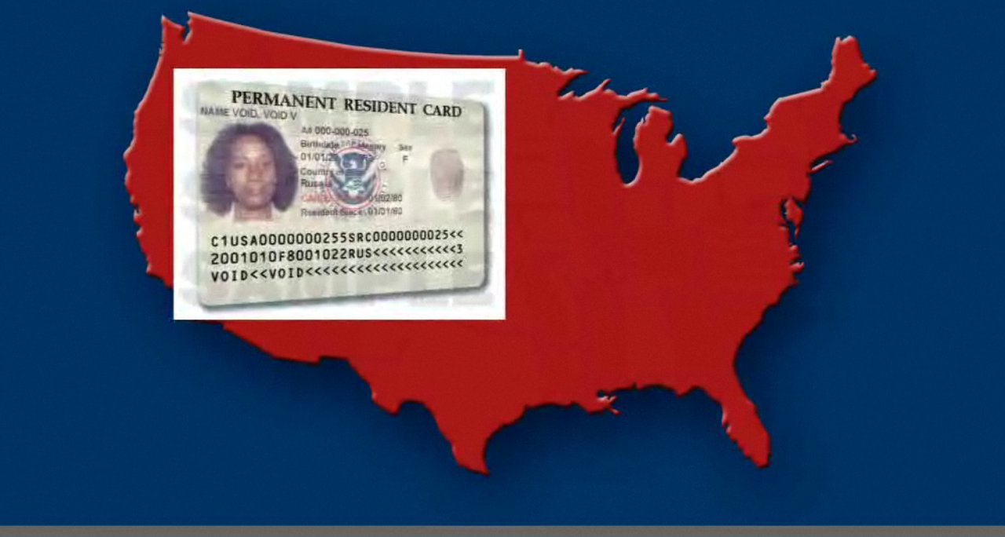
Debes estar en los Estados Unidos como Residente Permanente Legal por 5 años (o 3 años, si estas casado/a con un Ciudadano de los EE. UU.

Slide 7
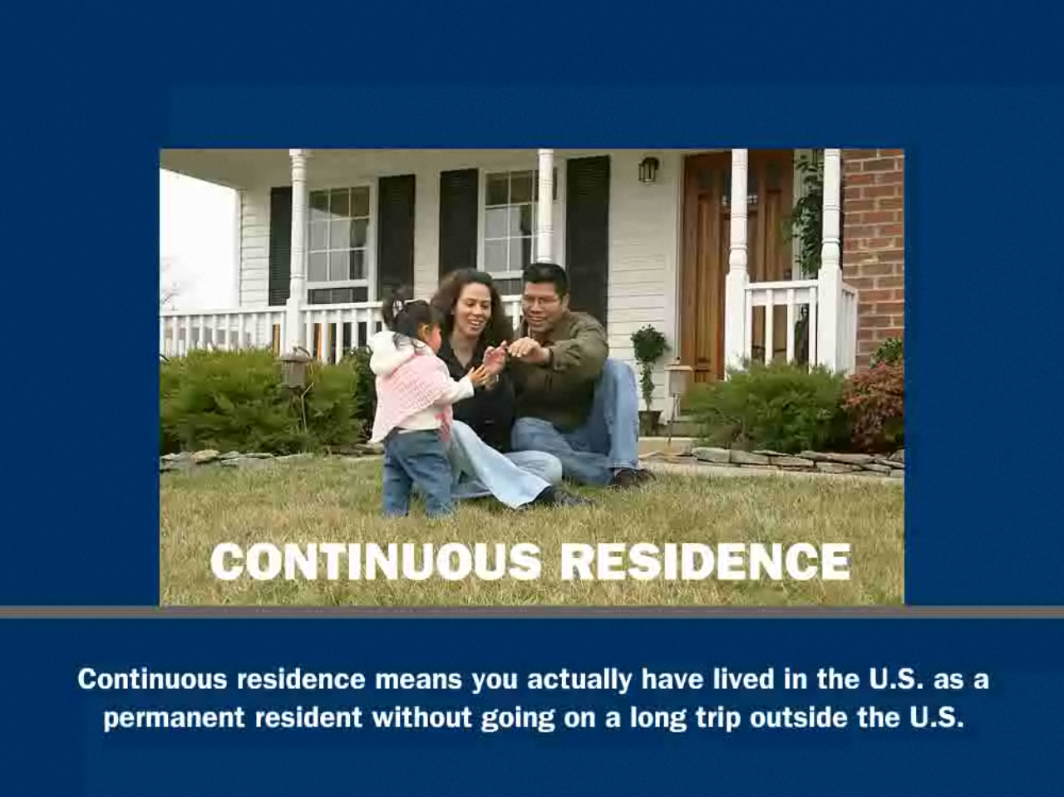
Debes mantener residencia continua en los Estados Unidos
Residencia Continua significa que ha vivido en los Estado Unidos como residente permanente legal sin salir del pais en un viaje largo que dure mas de seis meses.

Slide 8





Si sale fuera de los Estados Unidos
por más de 6 meses en cualquier viaje,
puedes interrumpir su residencia continua.

Slide 9
Manténgase presente en los EE. UU. físicamente
30 meses en 5 años
Debe estar en los Estados Unidos por 30 meses en 5 años antes de aplicar, o 18 meses en los últimos 3 años si estas casado/a con un ciudadano de los Estados Unidos.

Slide 10
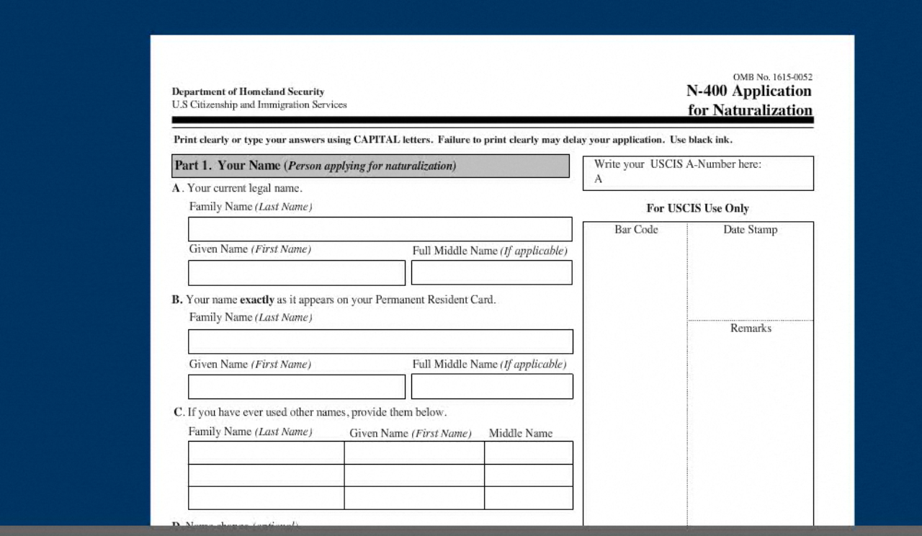
Parte del proceso para convertirse en Ciudadano de los
Estados Unidos es presentar una aplicación y tomar un examen

Slide 11


Federal
www.irs.gov
Estado
www.ct.gov/drs
Pagar Impuestos

Slide 12

Hombres 18 – 26 años de edad
Si eres un hombre de 18 – 26 años de edad, debes registrarse con el Servicio Selectivo para servicio posible en las Fuerzas Armadas de los EE. UU.

Slide 13

Cambio de Dirección
Si cambia su dirección, siempre tienes que dejar al USCIS saber del cambio.

Slide 14
Buen Carácter Moral
Para convertirse en ciudadano, debes demonstrar que tienes buen carácter moral.

Slide 15
La falta de “Buen Carácter Moral”
Borracho
Prostitución
Mentir

Slide 16
No cometa crímenes
Recuerda que siempre debes obedecer la ley.

Slide 17
Crímenes
Asesinato
Violación
Abuso Sexual de un Niño
Asalto Violento
Traficación de drogas, armas, o personas
Delito Grave
Generalmente, estos son crímenes que tienen una sentencia de por lo menos un año.

Slide 18
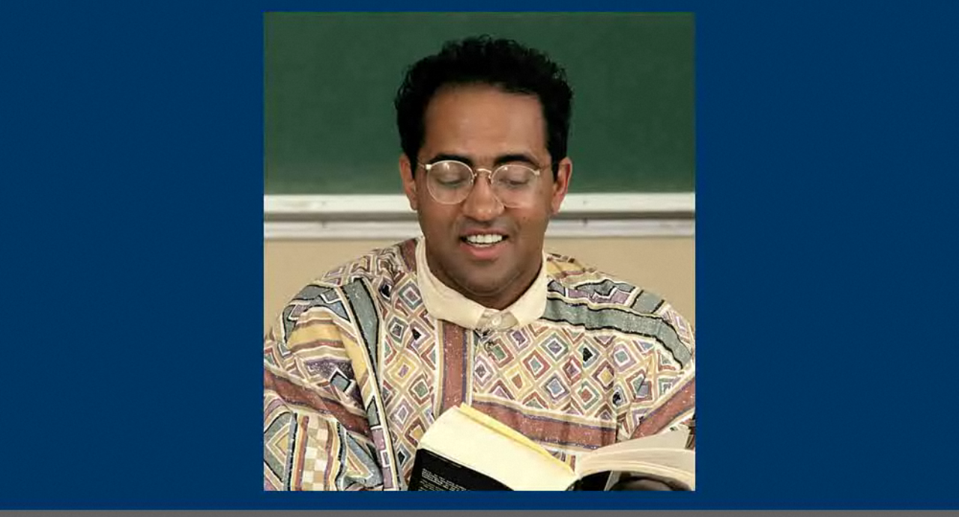
Requisitos del Lenguaje
Debes demonstrar que puedes hablar, leer, y escribir Ingles Básico para poder pasar el examen de Naturalización.

Slide 19
Requisitos del Lenguaje
Si tiene:
50 años de edad y 20 años como Residente Permanente Legal
o
55 años de edad y 15 años como Residente Permanente Legal
No necesita tomar el examen en Inglés. Eres elegible para solo tomar el examen cívico en español.
¿Habla
Inglés?

Slide 20

Examen de Civismo
Historia
Gobierno
Debes de tener un entendimiento básico de la Historia y el Gobierno de los Estados Unidos (civismo).

Slide 21
Requisitos del Lenguaje
Si tiene:
50 años de edad y 20 años como Residente Permanente Legal
o
55 años de edad y 15 años como Residente Permanente Legal
Tiene que estudiar las 100 preguntas en español.
Si tiene:
65 años de edad y 20 años como Residente Permanente Legal
Solo tiene que estudiar las 20 preguntas en español (las preguntas que tienen el asterisco).
Las Preguntas
Le preguntaran solo 10 preguntas y tiene que tener 6 correctas.

Slide 22
Precio de la Aplicación N-400
Aplicación:* $595.00
Huellas:** $ 85.00
Total: $680.00

Slide 23
Precio de la Aplicación N-400
El pagares se manda junto con la aplicación
Cheque o giro postal
  Escrito al “Department of Homeland Security”
  No use iniciales DHS o USDHS
  No mande dinero en efectivo
** Si tiene 75 años de edad o más, o esta aplicando a base de su servicio a las Fuerzas Armadas de los Estados Unidos, o si esta aplicando desde el extranjero, NO mande el pagares para las huellas con su aplicación.

Slide 24
Becoming a U.S. Citizen: An Overview of the Naturalization Process
http://www.hplct.org/tap/Citizenship/ApplyForCitizenship.shtml
A Promise of Freedom (English captions)
http://www.hplct.org/tap/Citizenship/E-Learning.shtml

